Slide 1
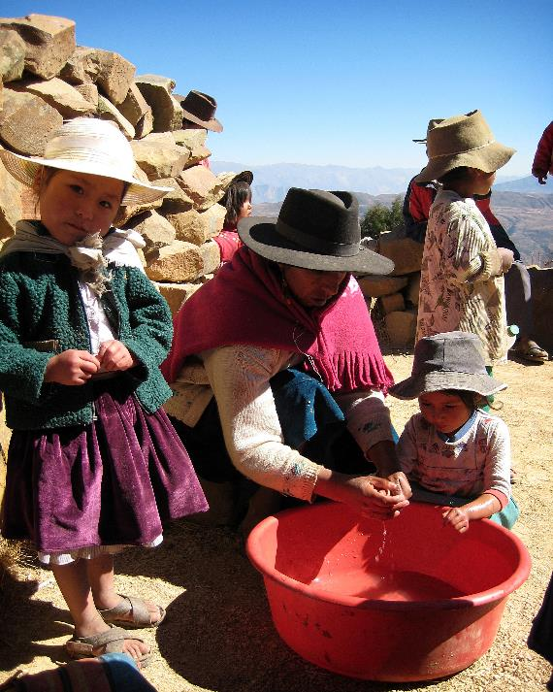

Étude de cas 1
Eau, assainissement, hygiène et genre - collaboration avec le monde universitaire
Focus sur les cibles ODD 6.1, 6.2, 6.a et 6.b
JMP, GLAAS, Emory University
Mbour, 23 mai 2023
Photo : Bethany Caruso, 2008, Bolivie

Slide 2

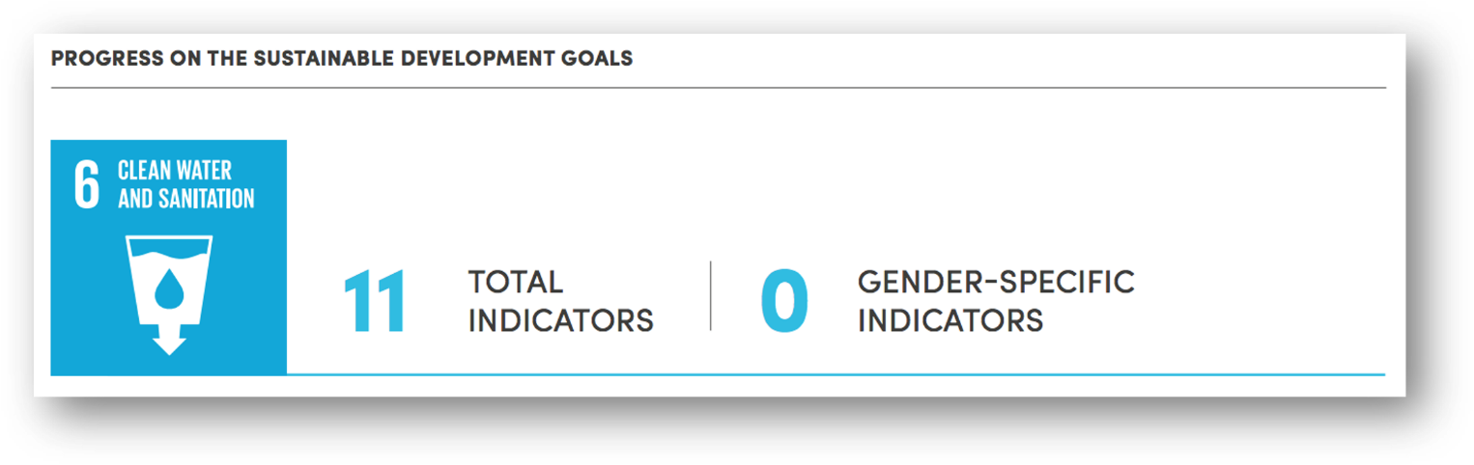
Suivi du genre dans l’eau, l’assainissement et l’hygiène (le WASH)
Photo : Bethany Caruso, 2008, Bolivie
L'ODD 6 ne tiens pas compte du genre
Nécessité d'identifier des indicateurs sexospécifiques

Slide 3
Suivi du genre dans le WASH
Approche multiphase
Photo : Bethany Caruso, 2008, Bolivie
Les équipes JMP et GLAAS ont travaillé avec Emory pour améliorer le suivi du genre lié aux ODD 6.1, 6.2, 6.a, 6.b
2020-2021
Phase 1:
Révision
2022-Présent
Phase 2:
Priorisation

Slide 4
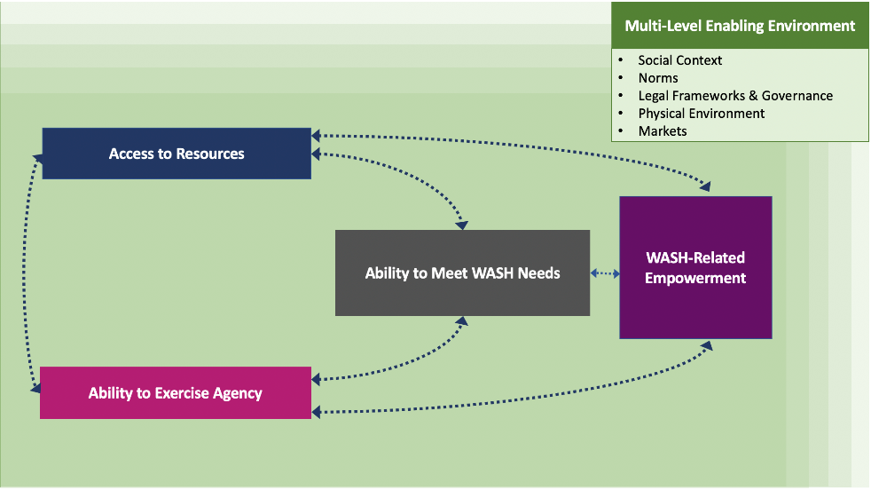
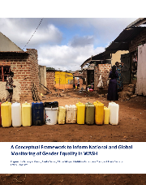
Suivi du genre dans le WASH
Phase 1 : Révision
2020-2021
La phase 1:
Révision
2022-Présent
Phase 2:
Priorisation
Objectif : Examiner les possibilités d'améliorer le suivi du genre par rapport aux cibles des objectifs de développement durable (ODD) relatives à l'eau, à l'assainissement et à l'hygiène (WASH) (6.1, 6.2, 6.a et 6.b).
Environnement favorable
(1)
Identifier les dimensions pertinentes de l'égalité des sexes liées à WASH
Contexte social
Normes
Cadres juridiques et gouvernance
Environnement physique
Marchés
Cadre conceptuel produit identifiant les dimensions pertinentes de l'égalité des sexes liées à WASH, sur la base d'une revue de la littérature.
Accès aux ressources
Autonomis-ation liée à WASH
Capacité à répondre aux besoins WASH
Capacité d'agir
https://washdata.org/reports/gender-review-conceptual-framework

Slide 5
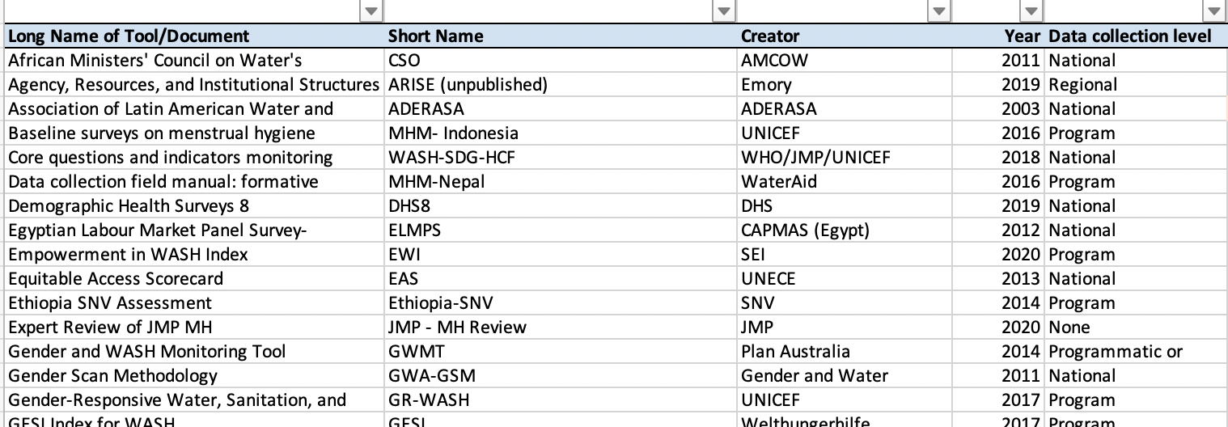
Suivi du genre dans le WASH
Phase 1 : Révision
2020-2021
La phase 1:
Révision
2022-Présent
Phase 2:
Priorisation
Objectif : Examiner les possibilités d'améliorer le suivi du genre par rapport aux cibles des objectifs de développement durable (ODD) relatives à l'eau, à l'assainissement et à l'hygiène (WASH) (6.1, 6.2, 6.a et 6.b).
Création d'un recueil de 70 outils
Mesures, items, indicateurs triés par dimensions du cadre conceptuel
(1)
Identifier les dimensions pertinentes de l'égalité des sexes liées à WASH
(2)
Identifier les sources de données et les outils existants et potentiels pour le suivi de chaque dimension
https://washdata.org/reports/gender-review-inventory-tools-and-measures

Slide 6
Suivi du genre dans le WASH
Phase 1 : Révision
2020-2021
La phase 1:
Révision
2022-Présent
Phase 2:
Priorisation
Objectif : Examiner les possibilités d'améliorer le suivi du genre par rapport aux cibles des objectifs de développement durable (ODD) relatives à l'eau, à l'assainissement et à l'hygiène (WASH) (6.1, 6.2, 6.a et 6.b).
(1)
Identifier les dimensions pertinentes de l'égalité des sexes liées à WASH
(2)
Identifier les sources de données et les outils existants et potentiels pour le suivi de chaque dimension
(3)
Évaluer les sources de données et les outils identifiés en fonction des dimensions pour identifier :
a. Lacunes dans les sources de données/outils existants
b. Possibilités d’exploiter les données existantes sur le genre et WASH
c. Possibilités de collecter de nouvelles données, pour combler les lacunes
Séries de 3 consultations en ligne avec des experts en genre, WASH et le suivi

Slide 7
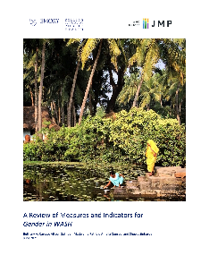
Suivi du genre dans le WASH
Phase 1 : Révision
2020-2021
La phase 1:
Révision
2022-Présent
Phase 2:
Priorisation
Objectif : Examiner les possibilités d'améliorer le suivi du genre par rapport aux cibles des objectifs de développement durable (ODD) relatives à l'eau, à l'assainissement et à l'hygiène (WASH) (6.1, 6.2, 6.a et 6.b).
Points clés : il existe plusieurs moyens de suivre le genre dans WASH ;
Nécessité de prioriser les indicateurs pour le suivi national et mondial
(1)
Identifier les dimensions pertinentes de l'égalité des sexes liées à WASH
(2)
Identifier les sources de données et les outils existants et potentiels pour le suivi de chaque dimension
(3)
Évaluer les sources de données et les outils identifiés en fonction des dimensions pour identifier :
a. Lacunes dans les sources de données/outils existants
b. Possibilités d’exploiter les données existantes sur le genre et WASH
c. Possibilités de collecter de nouvelles données, pour combler les lacunes
(4)
Synthétiser tous les travaux (révision, consultations) pour recommander les prochaines étapes
https://washdata.org/reports/gender-review-final-report

Slide 8

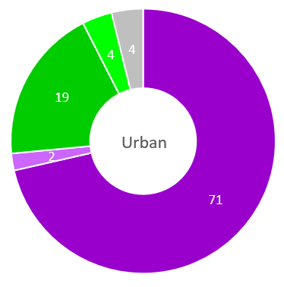
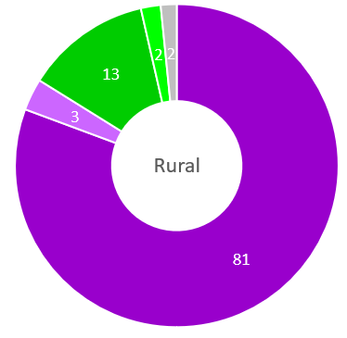
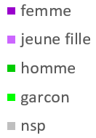
Exemples du Sénégal
Le travail de la collecte de l’eau
  11% de ménages en milieu urbain collectent
  46% de ménages en milieu rural collectent
Responsibilité pour la collecte de l’eau
Notes:
Note that water on premises is part of SDG 6.1.1
Le travail de la collecte d’eau expose ces femmes et filles à des risques physiques et traumatiques. Elles transportent de lourds récipients (environ 8 kg), souvent non adaptés à leur âge et leur propre poids. Les femmes et particulièrement les filles sont exposées à des violences physiques, sexuelles, morales et psychologiques lors de la collecte de l’eau.
De nombreuses études démontrent que les heures consacrées à cette collecte d’eau diminuent le temps disponible pour l’éducation, le développement individuel et les activités génératrices de revenus dans les ménages. Les performances scolaires de millions de filles sont ainsi entravées ce qui peut les amener à arrêter partiellement ou totalement leur scolarisation. Lorsque ce temps dépasse 30 minutes, la collecte de l’eau est considérée comme une corvée et en conséquence la quantité collectée s’en trouve réduite.

Slide 9
Exemples du Sénégal
Corvée, parmi les ménages en milieu rural où les femmes collectent de l’eau
  22% > 30 minutes par trajet
  17% 60+ minutes par trajet
  8% 120+ minutes par trajet
Autres indicateurs pertinents pour le genre
  Assainissement partagée (non privée)
    35% urbain, 22% rural
  Défécation à l’air libre
    1% urbain, 24% rural
Charge de morbidité : 5173 décès par an (2300 F/2873 H)
Notes:
Note that water within 30 minutes is part of basic services – SDG 1.4
Also basic sanitation, elimination of OD are in the ODD framework.
Finally: no slide, but burden of disease… 5,173 deaths per year, mostly from DD. 2300 women, 2873 men. Because more men die from diarrhoea than women do. About a third are children under 5. A quarter are 70+.
Le travail de la collecte d’eau expose ces femmes et filles à des risques physiques et traumatiques. Elles transportent de lourds récipients (environ 8 kg), souvent non adaptés à leur âge et leur propre poids. Les femmes et particulièrement les filles sont exposées à des violences physiques, sexuelles, morales et psychologiques lors de la collecte de l’eau.
De nombreuses études démontrent que les heures consacrées à cette collecte d’eau diminuent le temps disponible pour l’éducation, le développement individuel et les activités génératrices de revenus dans les ménages. Les performances scolaires de millions de filles sont ainsi entravées ce qui peut les amener à arrêter partiellement ou totalement leur scolarisation. Lorsque ce temps dépasse 30 minutes, la collecte de l’eau est considérée comme une corvée et en conséquence la quantité collectée s’en trouve réduite.

Slide 10
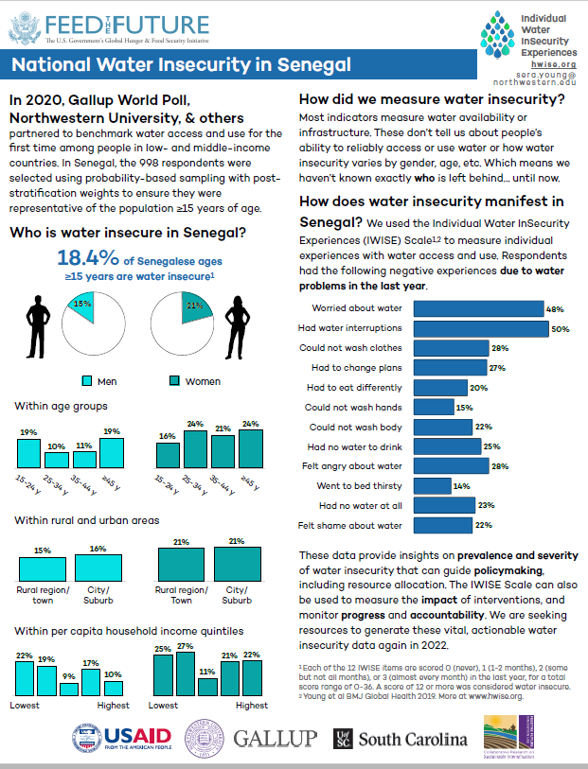
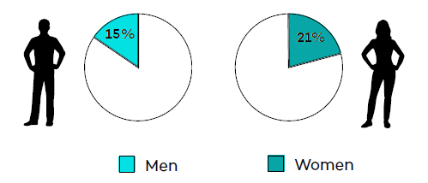
Exemples du Sénégal
Expériences individuelles d'insécurité hydrique (IWISE)
  Indicateur composite composé de 12 mesures
  2020 enquête téléphonique, n=998
18% des Sénégalais âgés de 15 ans ou plus étaient en situation d'insécurité hydrique
Hommes
Femmes
https://hwise.org
Notes:
50% ont eu des coupures d’eau
48% s'inquiètent pour l’eau
Average score: 6.4 for women, 5.0 for men. A score of 12+ out of a possible 36 was counted as « Water insecure »

Slide 11

Exemples du Sénégal
Mesure de l’Assainissement Urbain et de l’Autonomisation (MUSE)
2021 enquête, n=720 femmes adultes à Dakar
Eau, Assainissement, Menstruation
Parmi les 48% des répondantes qui ont des menstruations:
79% utilisaient des matériaux à usage unique ou jetables.
6% évitaient de s’engager dans des activités génératrices de revenus pendant leurs périodes.
La plupart des femmes utilisaient des toilettes privées situées dans leur domicile (74%) ou une salle de bain située dans leur domicile (14%) pour changer leur matériel menstruel.
La majorité d'entre elles utilisaient des toilettes à chasse d'eau ou des latrines à fosse pour éliminer leurs matériels menstruels (97%)
MESURE DE L'ASSAINISSEMENT URBAIN ET DE L'AUTONOMISATION (MUSE)
Femmes à Dakar, Sénégal

Slide 12
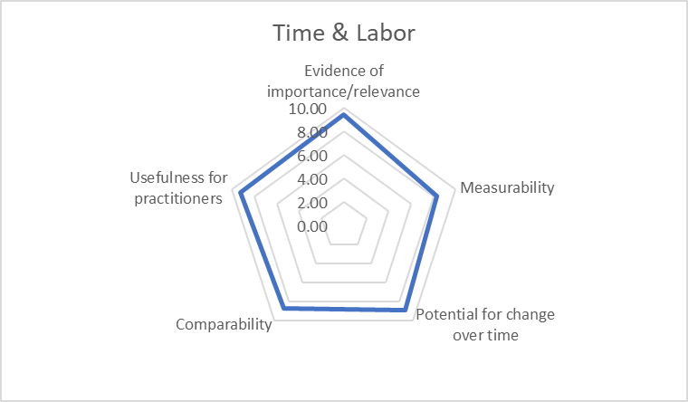
Suivi du genre dans le WASH
Phase 2 : Priorisation
2020-2021
La phase 1:
Révision
2022-Présent
Phase 2:
Priorisation
Objectif : Diriger le processus avec une équipe d'experts en genre/WASH/suivi de divers secteurs afin d'identifier les indicateurs prioritaires pour le suivi national et mondial du genre dans les cibles WASH (6.1, 6.2, 6.a et 6.b).
Exemple d'évaluations pour le temps et le travail dans l'eau ;
Large soutien en raison de l'utilité, de l'importance, de la mesurabilité,
comparabilité, potentiel de changement
(1)
Déterminer les domaines thématiques prioritaires pour le suivi sur la base du cadre conceptuel
Preuve d'importance/pertinence
Mesurabilité
Potentiel de changement dans le temps
Comparabilité
Utilité pour les praticiens, les décideurs politiques
Evaluer chaque domaine thématique selon 5 critères (activité asynchrone)
Temps et travail
Importance/pertinence
Utilité
Mesurabilité
Comparabilité
Potentiel de changement dans le temps

Slide 13
Suivi du genre dans le WASH
Phase 2 : Priorisation
2020-2021
La phase 1:
Révision
2022-Présent
Phase 2:
Priorisation
Objectif : Diriger le processus avec une équipe d'experts en genre/WASH/suivi de divers secteurs afin d'identifier les indicateurs prioritaires pour le suivi national et mondial du genre dans les cibles WASH (6.1, 6.2, 6.a et 6.b).
Domaines thématiques priorisés
Eau | Classement moyen selon les critères
Capacité à répondre aux besoins de base | 9.06
Temps et travail | 8,91
Participation du public | 6,86
Santé | 6.37
Contexte politique | 5,89
Sécurité et protection contre la violence | 5.81
Connaissances et informations | 5,00
Contexte économique | 4.40
Contexte de l'environnement physique | 4.11
Liberté de mouvement | 3,80
Ressources financières et actifs physiques | 3.63
Contexte social | 3,60
Prise de décision du ménage | 3.29
Capital social | 2,80
Confidentialité | 2,77
Thèmes en vert et bleu ont été retenus comme prioritaires basé sur les scores et la discussion
(1)
Déterminer les domaines thématiques prioritaires pour le suivi sur la base du cadre conceptuel
Temps et travail
Importance/pertinence
Utilité
Mesurabilité
Comparabilité
Potentiel de changement dans le temps

Slide 14
Suivi du genre dans le WASH
Phase 2 : Priorisation
2020-2021
La phase 1:
Révision
2022-Présent
Phase 2:
Priorisation
Objectif : Diriger le processus avec une équipe d'experts en genre/WASH/suivi de divers secteurs afin d'identifier les indicateurs prioritaires pour le suivi national et mondial du genre dans les cibles WASH (6.1, 6.2, 6.a et 6.b).
Référence au recueil précédemment créé (Phase 1)
(1)
Déterminer les domaines thématiques prioritaires pour le suivi sur la base du cadre conceptuel
(2)
Identification d'une longue liste d'indicateurs potentiels liés aux domaines thématiques prioritaires

Slide 15
Suivi du genre dans le WASH
Phase 2 : Priorisation
2020-2021
La phase 1:
Révision
2022-Présent
Phase 2:
Priorisation
Objectif : Diriger le processus avec une équipe d'experts en genre/WASH/suivi de divers secteurs afin d'identifier les indicateurs prioritaires pour le suivi national et mondial du genre dans les cibles WASH (6.1, 6.2, 6.a et 6.b).
(1)
Déterminer les domaines thématiques prioritaires pour le suivi sur la base du cadre conceptuel
(2)
Identification d'une longue liste d'indicateurs potentiels liés aux domaines thématiques prioritaires
(3)
Liste longue raccourcie basée sur un examen externe par le biais d’une enquête auprès d'experts
Enquête lancée en avril 2023 ;
envoyé par e-mail à plus de 100 experts
Présentation de 43 indicateurs et mesures potentiels
Invitation à indiquer le niveau de soutien pour l'indicateur
Données en cour d’analyse

Slide 16
Suivi du genre dans le WASH
Phase 2 : Priorisation
2020-2021
La phase 1:
Révision
2022-Présent
Phase 2:
Priorisation
Objectif : Diriger le processus avec une équipe d'experts en genre/WASH/suivi de divers secteurs afin d'identifier les indicateurs prioritaires pour le suivi national et mondial du genre dans les cibles WASH (6.1, 6.2, 6.a et 6.b).
(1)
Déterminer les domaines thématiques prioritaires pour le suivi sur la base du cadre conceptuel
(2)
Identification d'une longue liste d'indicateurs potentiels liés aux domaines thématiques prioritaires
(3)
Liste longue raccourcie basée sur un examen externe par le biais d’une enquête auprès d'experts
(4) Prochaines étapes
Présenter la liste raccourcie aux experts ; commentaires et finalisation
Créer un document d'orientation
Pour les indicateurs prioritaires, promouvoir :
  Rapports sur ceux avec des mesures valides et des données déjà disponibles à grande échelle
  Générer des données à grande échelle pour ceux qui disposent de mesures valides
  Validation des mesures et génération de données pour les indicateurs prioritaires qui ont besoin de mesures validées

Slide 17
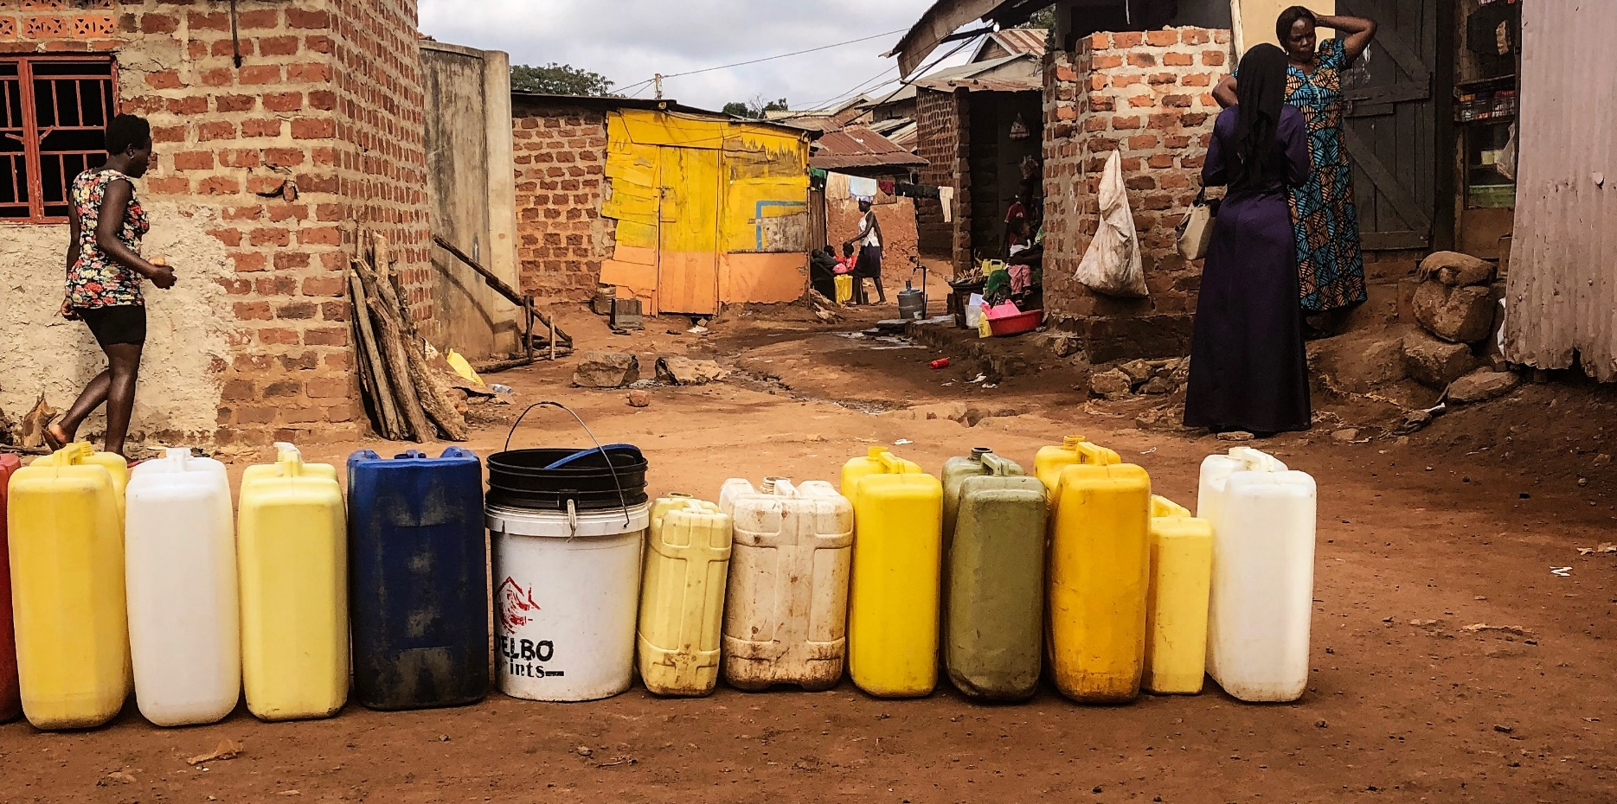
Merci !
https://washdata.org/monitoring/inequalities/gender

